Slide 1
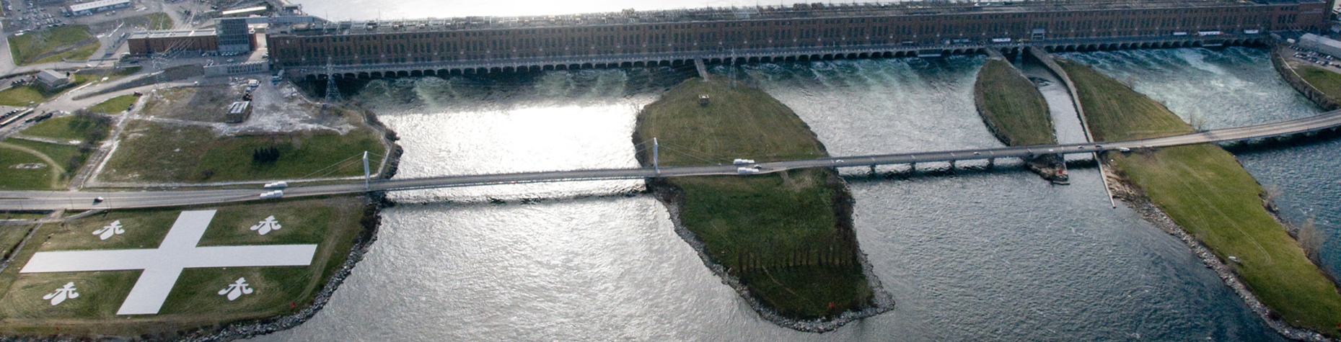

Contamination aux dioxines et furannes
De la caractérisation à la réhabilitation
André Gauvreau, Conseiller expertise environnementale d’Hydro-Québec
13 février 2025

Slide 2
Plan de la présentation
Contexte de contamination des poteaux traités chez Hydro-Québec.
Chimie du pentachlorophénol et des dioxines-furannes.
Enjeu de toxicité qui influence les critères de qualité environnementale.
Adaptations au protocole de caractérisation environnementale.
Interprétations particulières des résultats.
Technologies de traitement des sols, des MGR et des eaux évaluées par Hydro-Québec.
Recherche et développement.

Slide 3
Contexte de contamination des poteaux traités chez Hydro-Québec
1

Slide 4
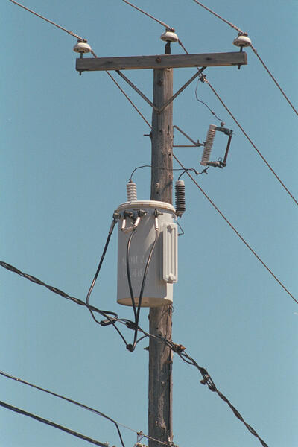
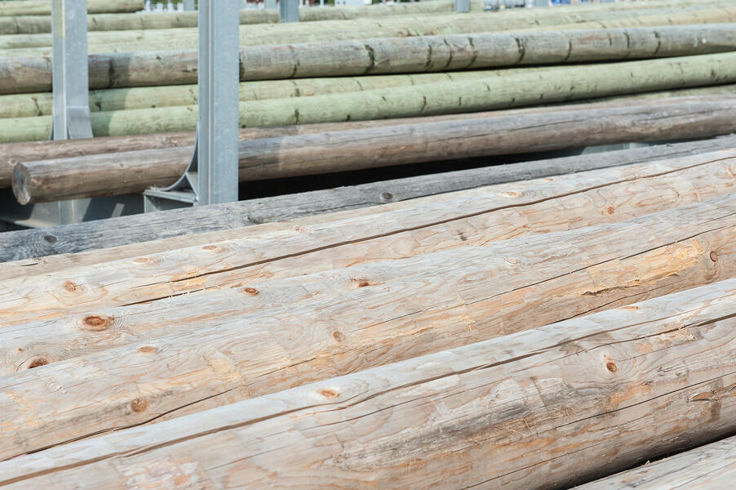
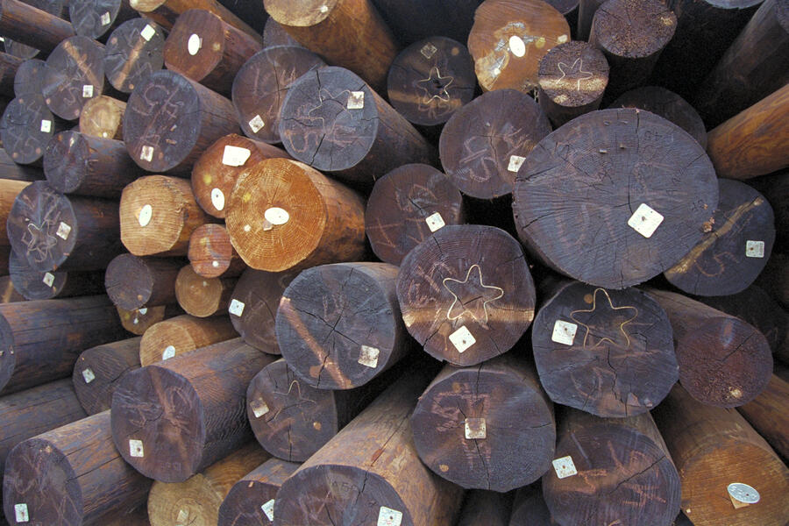
Le poteau traité chez Hydro-Québec
Poteaux traités à Hydro-Québec
  Pentachlorophénol (PCP) - brun
  Arséniate de cuivre chromaté (ACC) - vert
  (Il n’y a pas de poteau traité à la créosote)
Réseau de distribution et de transport d’électricité
    >2 000 000 poteaux sur le réseau
    >30 000 poteaux achetés par année (maintenance et nouveaux raccordements)
Transfert progressif
  Anciennement au PCP
  Depuis plusieurs années à l’ACC
  Utilisation du cèdre naturel en milieu éloigné et MHH
  Introduction du poteau en composite depuis 2020 (gris)

Slide 5
Chimie du pentachlorophénol et des dioxines-furannes
2

Slide 6
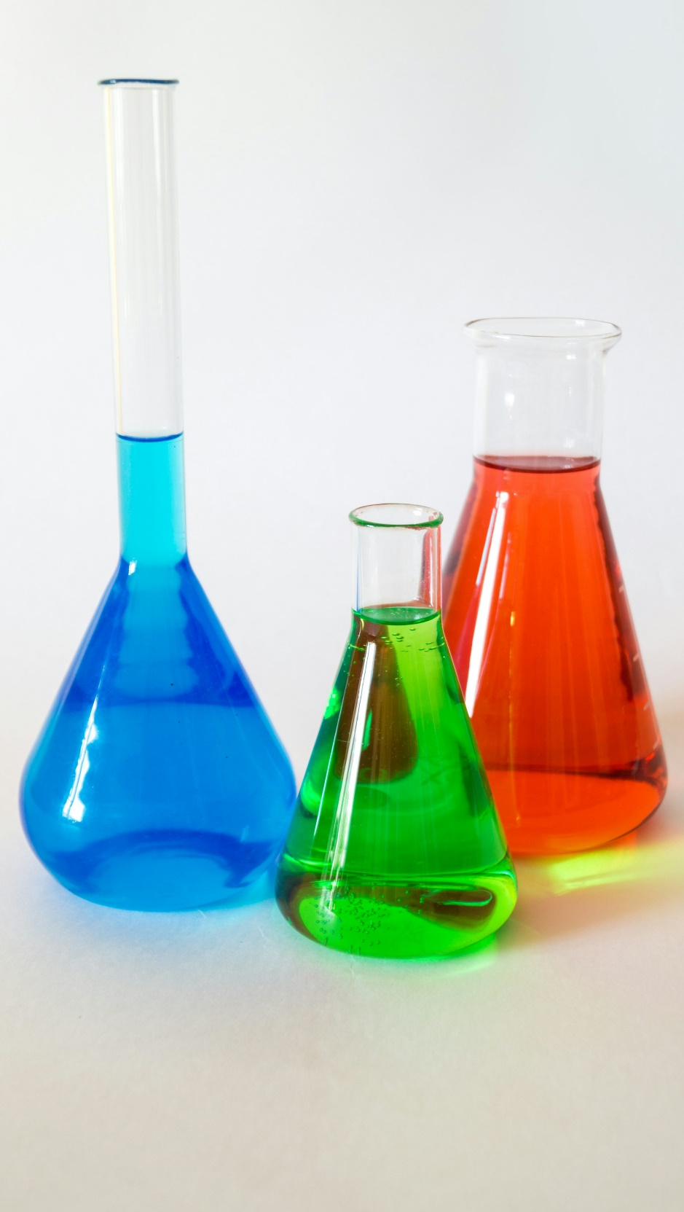
Pentachlorophénol (PCP)
C₆HOCl₅
  Agent de préservation du bois homologué par l’ARLA au Canada
    Imprégnation sous pression à une profondeur garantissant une résistance à long terme à l'attaque des champignons et des insectes
    Interdiction d’achat de bois traité au PCP au Canada depuis le 15 septembre 2023
    Interdiction d’utiliser du bois traité au PCP au Canada après le 4 octobre 2026
  Comportement environnemental particulier
    Plus dense que l’eau
    Peu mobile sauf si le procédé utilise de diesel
    Biodégradable

Slide 7
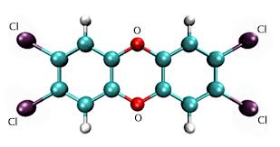
Dioxines et furannes (PCDD-PCDF)
Polychlorodibenzodioxines (PCDD)
Polychlorodibenzofurannes (PCDF)
  Impureté dans le procédé de fabrication du PCP
    Réaction des congénères (Holt)
    Plusieurs brevets de minimisation depuis 1980 à 2023
  2 familles de congénères similaires
    PCDD : 75 congénères
    PCDF : 135 congénères
  Comportement environnemental particulier
    Hydrophobe
    Aussi mobile que le PCP
    Demi-vie de plusieurs décennies additionnelles au PCP
Crédit photo : Wikipédia

Slide 8
Enjeu de toxicité qui influence les critères de qualité environnementale
3

Slide 9
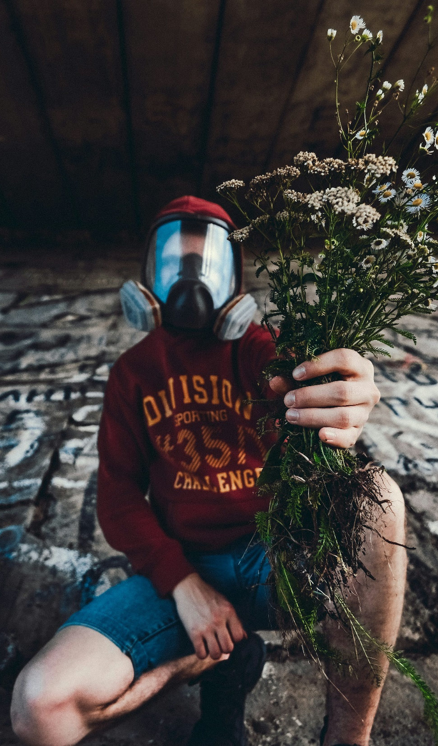
Polluant organique persistant (POP)
PCDD-PCDF
  Contaminant anthropique de plusieurs origines
    Herbicides (ex.: agent orange)
    Blanchiment du papier avec des composés chlorés
    Incinération des déchets et certains procédés industriels
    Combustion partielle d’hydrocarbures et de BPC
      Attention : huiles minérales isolantes des transformateurs : >20 000 ppm de BPC.
    Chauffage au bois et feux de forêt
      Attention : concentrations inférieures aux limites de détection des laboratoires accrédités.
  Facteur d’équivalence toxique (FET)
    Toxicité variable selon le positionnement des chlores
    Facteur de comparaison au plus toxique : 2,3,7,8-tétrachlorodibenzodioxine (2,3,7,8-T₄CDD)
    Références toxicologiques selon l’OMS et l’OTAN
      PCDD : 7 congénères plus toxiques que les autres congénères chlorés
      PCDF : 10 plus toxiques que les autres congénères chlorés

Slide 10
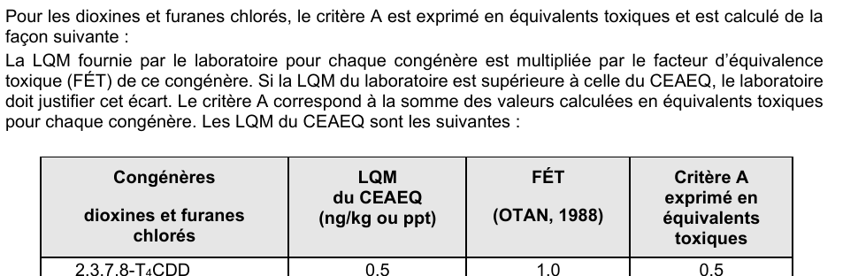
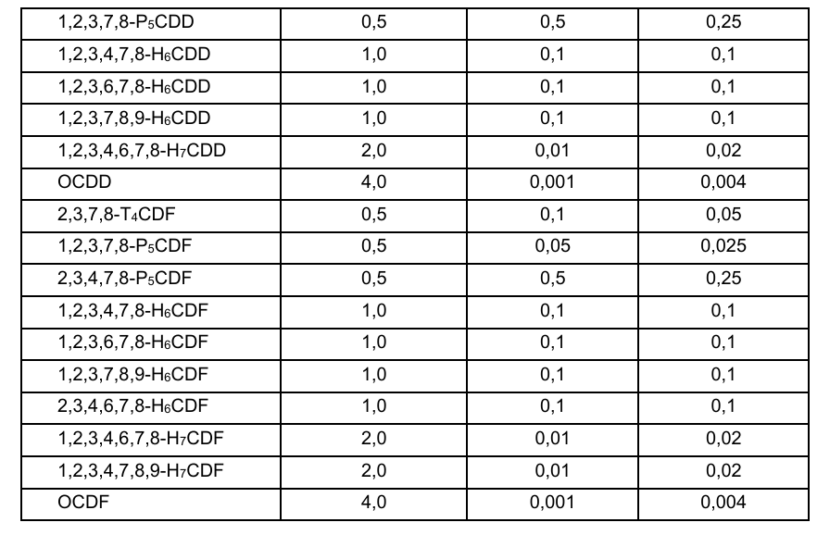
Critères de qualité des sols et des eaux souterraines
Guide d’intervention - Protection des sols et réhabilitation des terrains contaminés (MELCCFP, 2021)
  Sols
    Sommation en FÉT (échelle OTAN, 1988)
    Critère A = selon la limite de détection du laboratoire
    (anthropique)
    Critère B = 15 ng/kg
    Critère C = 750 ng/kg
    RESC (critère D) = 5 000 ng/kg (0,005 mg/kg)
    En comparaison au PCP
      Critère A = 0,1 mg/kg
      Critère B = 0,5 mg/kg
      Critère C = 5 mg/kg

Slide 11
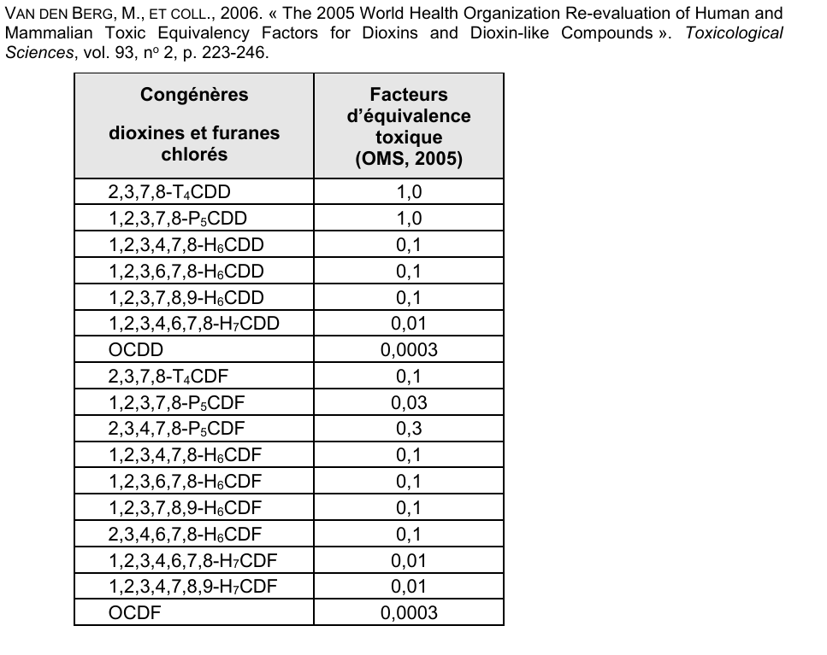
Critères de qualité des sols et des eaux souterraines
Guide d’intervention - Protection des sols et réhabilitation des terrains contaminés (MELCCFP, 2021)
  Eaux souterraines
    Sommation en FÉT (échelle OMS, 2005)
    RES = 1,5 x 10⁻⁵ µg/L
    Consommation = 3,1 x 10⁻⁹ µg/L
    En comparaison au PCP
      RES = 42 µg/L
      Consommation = 8,7 µg/L

Slide 12
Voilà pourquoi Hydro-Québec s’est investi à mieux comprendre les PCDD-PCDF!

Slide 13
Adaptations au protocole de caractérisation environnementale
4

Slide 14
Adaptations du protocole aux PCDD-PCDF
Amélioration continue avec l’acquisition des connaissances
2002
Premières études sur les PCDD-PCDF
2007
Comités HQ avec MELCCFP-CEAEQ-ancien CEMRS-Universités
2018-2019
Premier partage à l’externe et création d’un Guide des recommandations environnementales
2024-2025
Mise à jour du Guide, partage au MELCCFP et à d’autres professionnels (transactions immobilières)
2006
Plan de gestion des terrains contaminés à Hydro-Québec
2011
Premières fiches techniques de recommandations

Slide 15
Protocole recommandé à nos professionnels
Pour un résultat représentatif, sans biais par une contamination croisée, un défi de précautions!
GÉNÉRALITÉS « particulières »
Contenant fourni par le laboratoire et ouvert sur le site
Utilisation de l’acier inoxydable ou du Téflon
Boîte neuve de gants stériles ouverte sur le site
Lavage obligatoire des outils de prélèvement
Interdiction de fumer dans l’aire d’échantillonnage
Éteindre le moteur de l’excavatrice et la foreuse lors de l’échantillonnage, sinon recommandé d’être >10 m en amont du sens du vent
CONTRÔLE QUALITÉ ADDITIONNEL
Blanc d’eau de lavage des instruments de prélèvement
Lavage à la haute pression des équipements de creusage avant et entre les stations (ex.: godet, tarière, train de tige, etc.) et analyse de l’eau utilisée (ex.: aqueduc et distillée)
Débuter par le bruit de fond, en dehors du risque environnemental
Homogénéiser les sous-échantillons avec une vaisselle en acier inoxydable
Congeler les échantillons destinés en PCDD-PCDF, en attente des résultats en PCP
Dupliquer l’échantillon potentiellement le plus contaminé
Échantillonner la pluie pour une autorisation ministérielle de traitement des eaux

Slide 16
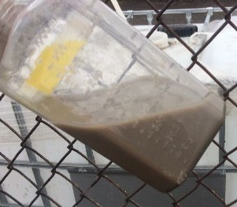
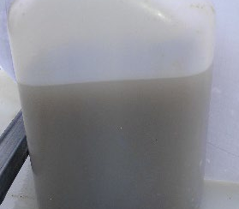
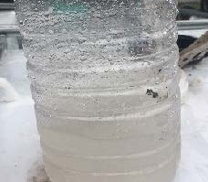
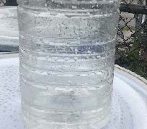
Caractérisation des eaux souterraines
Aménagement du puits d’observation
Si une contamination détectée dans les sols de la zone saturée car trop peu mobile
Inutile en acier inoxydable car le PVC n’émet pas de PCDD-PCDF. Ouverture de la crépine la plus petite sur le marché et d’une longueur maximale de 1,5m
Purge des boues dans le tubage de forage préalablement à la mise en place du massif filtrant le plus fin : silice arrondie #00 (crépine en acier inoxydable inutile)
Puits en amont hydraulique obligatoire pour préciser le bruit de fond
Développement et échantillonnage de l’eau
Obligation d’obtention d’eau translucide et claire, photos au livrable
Tubulure en Teflon pour l’échantillonnage à la micro-purge (<10cm de rabattement) à mi-distance dans la crépine
Ne pas filtrer l’eau souterraine et aucun échantillonnage si trouble

Slide 17
Interprétations particulières des résultats
5

Slide 18
Le défi de la représentativité des résultats
Reconnaître les PCDD-PCDF du PCP
1
2
3
Est-ce que les PCDD-PCDF détectées sont associées au PCP?
  Trop commun de détecter des PCDD-PCDF sans PCP qui s’est dégradé dans les sols!
  Trop commun de détecter des PCDD-PCDF dans l’eau souterraine, en amont de la source!
  Trop complexe de valider le duplicata avec autant de LDR du laboratoire!
Réponses aux questions 1. et 2. par la méthode Falcon (EPA)
  Fingerprint Analysis of Leachate CONtaminants.
  Détermination statistique par abondance des congénères sans les FÉT.
  Établir une signature chimique des PCDD-PCDF.
  Interprétation par le coefficient de corrélation >0,9.
  Applicable aux sols, sédiments, MGR et eaux.
Réponse à la question 3. par l’outil de validation Excel
    Interface simple crée avec l’aide d’EnviroServices.
    Pré-validation avant le choix et l’analyse selon les concentrations initiales.
    Comparaison des résultats de l’échantillon maître versus le duplicata.
    Résultats et tableaux annexés au livrable du professionnel.

Slide 19
Méthode Falcon
Signature chimique des PCDD-PCDF associées au PCP

Slide 20
Méthode Falcon
Méthode reconnue au MELCCFP et utile mais avec des limites
  Il faut un minimum de détection de congénères et donc une contamination importante
  Il faut une bonne différence de corrélation pour interpréter une autre source
  La signature chimique n’identifie pas d’autres sources que le PCP
Argument scientifique additionnel avec l’absence de corrélation

Slide 21
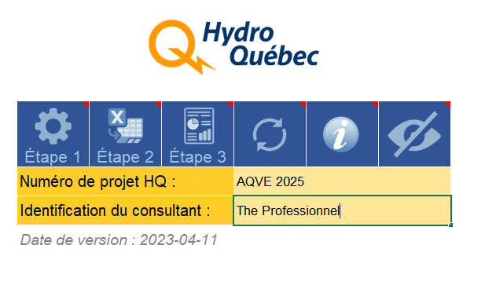
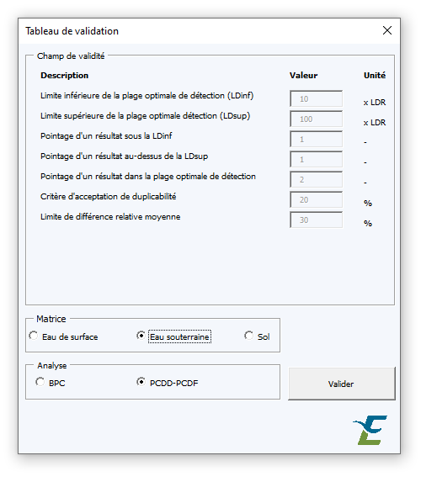
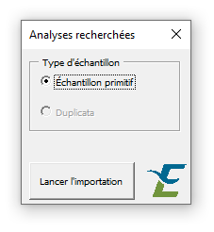
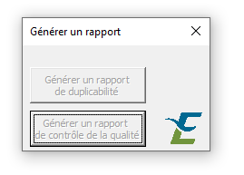
Outil de duplicabilité
Outil Excel obligatoire à chaque résultat

Slide 22
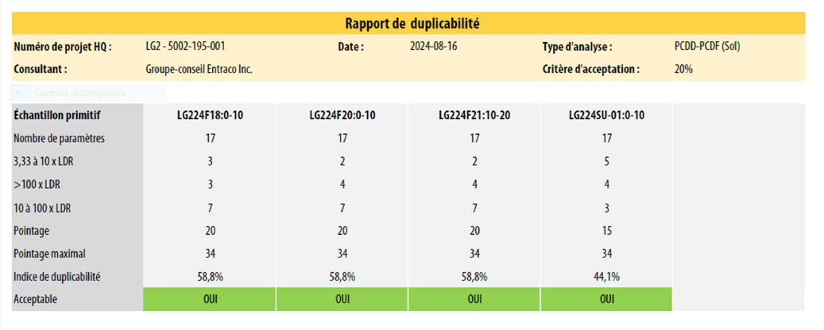
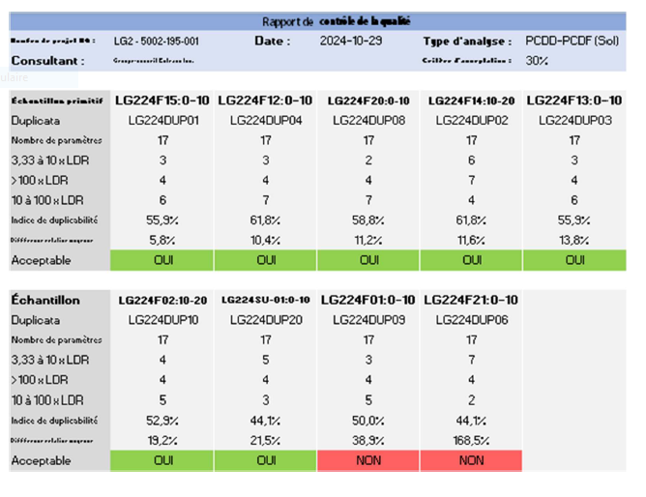
Diagnostic de reproductibilité
Méthode reconnue par les professionnels et au MELCCFP
  Tableur conçu pour recevoir les fichiers des laboratoires
  Rapport de duplicabilité des échantillons (si >30%)
  Rapport de comparaison des résultats par rapport à 30% et des LDR
  Aide l’interprétation particulière du professionnel
Adapté aux limites de détection rapportée (LDR)

Slide 23
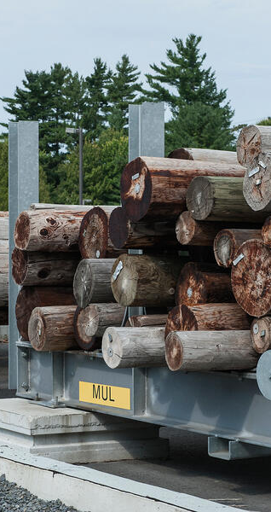
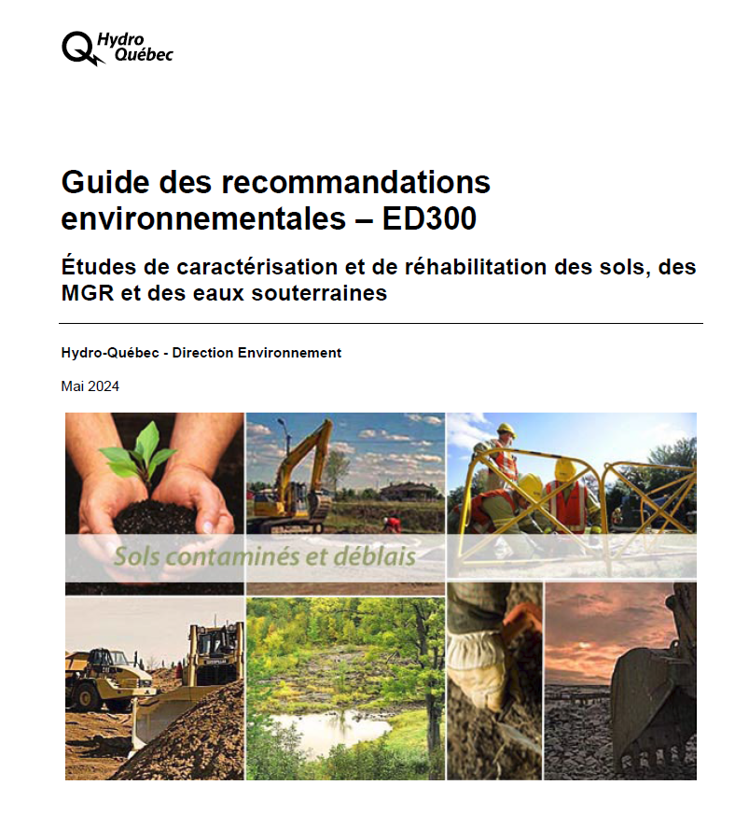

Slide 24
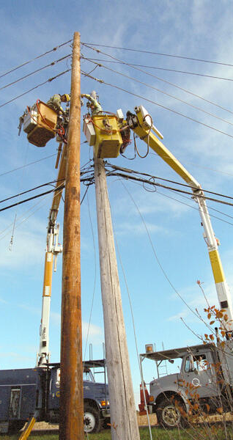
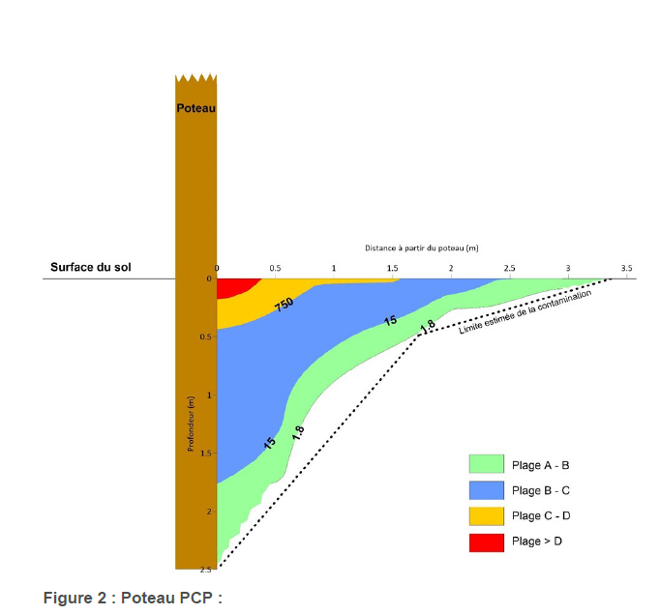
Modèle conceptuel de contamination
Dicté selon les PCDD-PCDF plutôt que le PCP
Approche géostatistique de centaines de données de terrain
Peut atteindre 3,35m de rayon de contamination en surface
Utile à la ségrégation des sols contaminés lors d’excavation dans le rayon de contamination (ex.: plantage d’un autre poteau et excavation à proximité)
Permet d’estimer les volumes contaminés aux appels d’offres
Oriente le plan de réhabilitation et les autorisations ministérielles
À valider sur le terrain car plusieurs facteurs interfèrent (âge, type de sols, drainage, climat, etc.)

Slide 25
Technologies de traitement des sols, des MGR et des eaux évaluées par Hydro-Québec
6

Slide 26
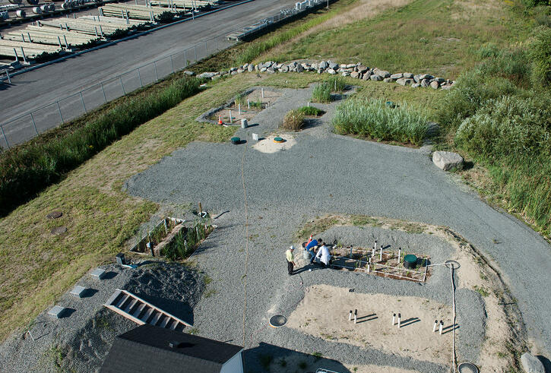
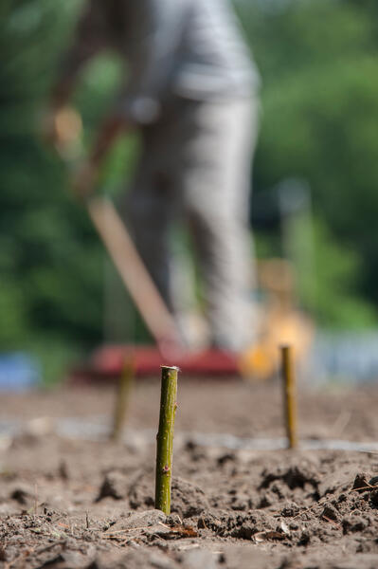
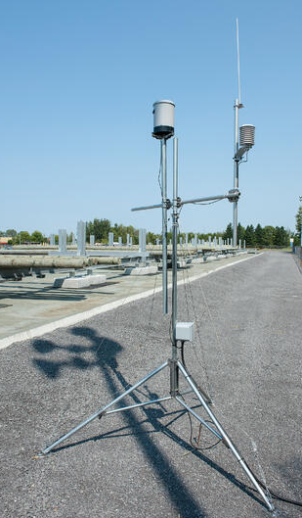
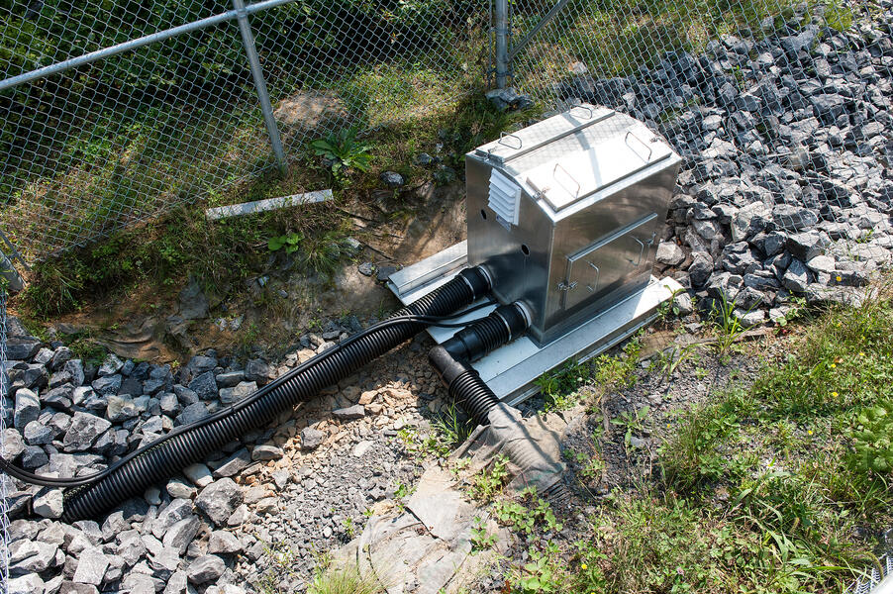
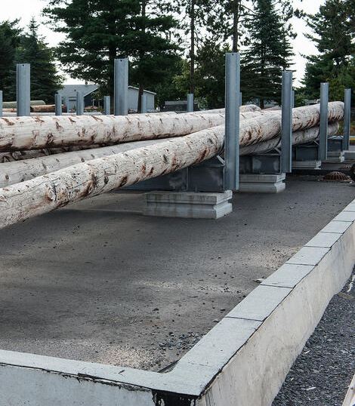
Options de traitement des eaux et des sols
Plus de 20 ans de recherches et développements chez Hydro-Québec
Traitement des eaux aux bassins étanches avec une autorisation ministérielle
    Séquence particulière de filtration des MES
    Formulation de charbons activés granulaires (CAG) développée par l’IREQ
    Marais phytotechnologiques par l’IRBV, l’école Polytechnique de Montréal, Stantec et HG Environnement
    Floculation et coagulation chimique par le CTE
    Filtration osmotique et membranaire par l’IREQ
Traitement des sols et des MGR
    Désorption thermique déjà disponible chez RSI Environnement (St-Ambroise)
    Essais de stabilisation et solidification avec Qualitas
    Essais d’oxydation chimique avec ISTAR
    Essais de phytorémédiation avec l’IRBV
    Essais de trituration et d’attrition avec l’INRS
    Essais de lavage humide avec l’INRS (solvants) et EXP (eau)

Slide 27
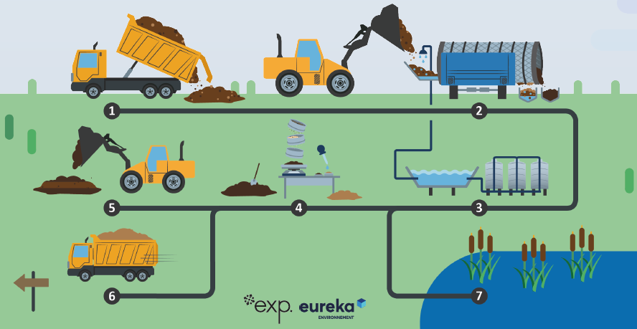

Centre de traitement des PCDD-PCDF d’Hydro-Québec
Consolider les bonnes innovations!
    Valorisation des sols et des MGR
    Réduction de la consommation d’eau potable par le traitement des eaux recirculées
    Réduction d’utilisation de matériaux neufs par la valorisation
    Réduction et séquestration des GES
    Reprofilage du fuseau granulométrique pour plus d’options de valorisation (sols et MGR)
    Réponses plus rapides par des mesures au terrain (ELISA et laboratoire géotechnique mobile)
    Concentration des contaminants dans la fraction fine traitée hors site

Slide 28
Recherche et développement
7

Slide 29
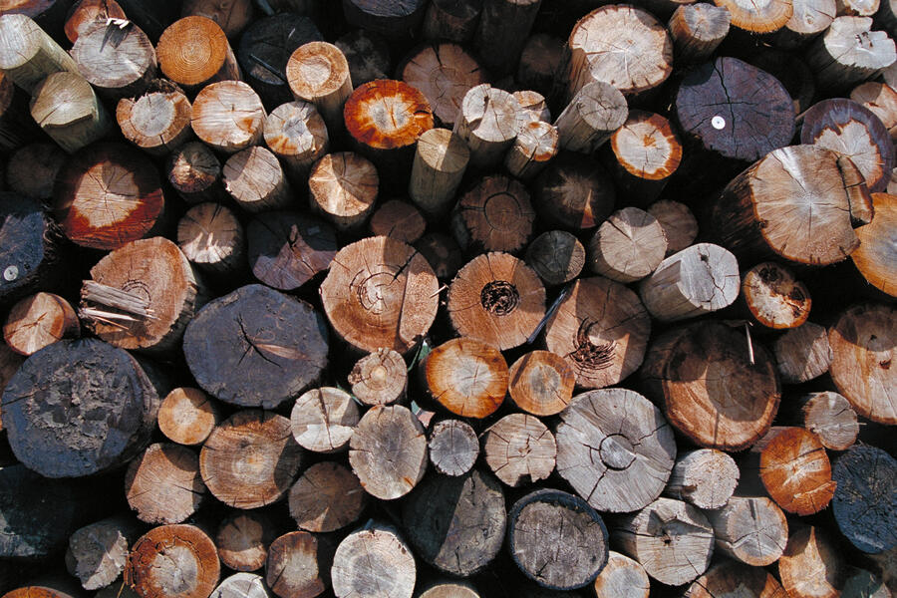
Mesures de terrain
Méthode ELISA de Cape Technologies avec Eureka
Objectif : réduire les délais de réhabilitation environnementale par des mesures de terrain
Technique : immunoessai en laboratoire mobile
Résultats : concluants avec une corrélation aux analyses en laboratoire après calibration
Applications : centre de traitement et réhabilitation environnementale
À venir : essais dans les eaux contaminées et MGR grossières
Échantillonnage passif des eaux souterraines avec Bureau Véritas
Objectif : réduire les efforts de développement d’un puits d’observation et résultat représentatif
Technique : adsorption sur une bandelette de plastique LDPE qui n’est pas interférée par les MES
Résultats : concluants mais il faut un calcul analytique complexe sur matière sèche (ng/kg) versus le critère (µg/L)
Applications : site éloigné et conductivité hydraulique trop faible
À venir : à définir…
Le MELCCFP et le professionnel reconnaissent les limites actuelles (i.e. pas d’échantillonnage, si impossible de développer à l’eau claire).

Slide 30
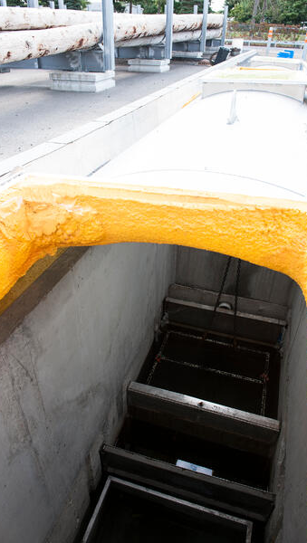
Traitement des eaux
Systèmes dédiés aux bassins étanches pour poteaux traités au PCP
Comportement bactérien
  Objectif : comprendre la longue durée de performance des CAG (>15 ans) et l’entretiens additionnel à l’entrée du système
  Technique : analyses de l’ADN au laboratoire Microbial Insights (Ontario, Canada)
  Résultats : présence de micro-organismes anaérobiques, réducteurs de fer et fixateurs d’azote sans évidence de dégradation bactérienne des PCDD-PCDF
  Applications et à venir : n’est plus utile car …
  C’est la fin de l’entreposage du PCP à partir de 2026 à Hydro-Québec!
Autres médias de filtration que les CAG
  Objectif : stratégie de conformité aux normes potentiellement sévères de rejets
  Technique : essais avec le média Ultrasorption^{md} développé par Sanexen
  Résultats : pertinents mais limitatifs en approvisionnement avec une propriété intellectuelle
  Applications et à venir : n’a pas été utile car…
  Hydro-Québec a obtenu du ministère une norme de rejet basé sur le retrait de 95% de la charge initiale (eau brute) plutôt qu’une norme fixe en considérant la qualité de la pluie déjà plus contaminée que les critères du Guide d’intervention et les limites technologiques!

Slide 31
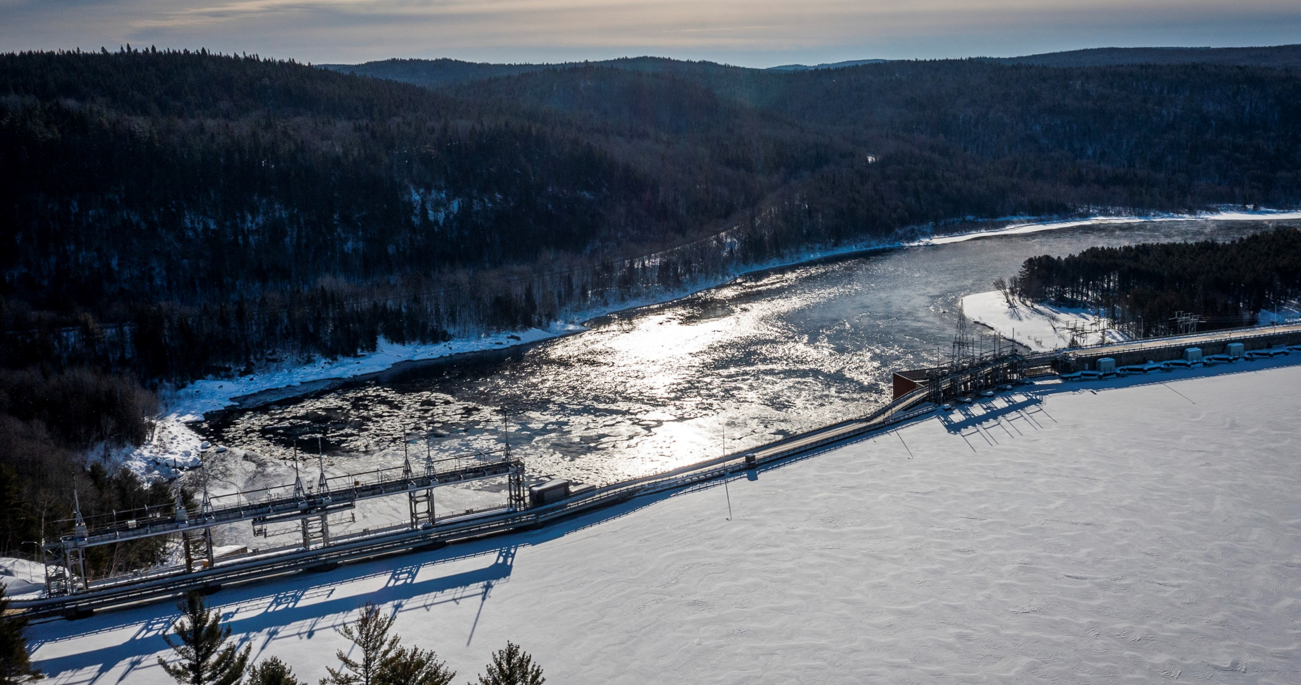





En conclusion
  La contamination en PCDD-PCDF est souvent associée à une autre source qui est complexe à caractériser et difficile à comprendre lorsque détectée.
  Il est donc important que les résultats soient représentatifs pour éviter une interprétation erronée qui recommanderait une réhabilitation environnementale pouvant être inutile.

Slide 32
Merci !
Aux professionnels intéressés à obtenir un extrait de notre Guide des recommandations, veuillez venir me voir à l’avant…

